Slide 1
言語の問題
母語・母国語・国際語

Slide 2
国際社会と言語問題
言語が国際紛争の原因となる
カナダのケベック、ベルギー公用語、スリランカ
移民増加によるバイリンガリズム（多言語教育）
植民地化の後遺症
言語の平等性(英語と各国語・標準語と方言)
国際語・言語の多様性(ＥＵの実験)
ＥＵの地域独立運動は言語承認とも結合・自分たちの言語を公的に認めよ

Slide 3
バベルの話
1 世界中は同じ言葉を使って、同じように話していた。 2 東の方から移動してきた人々は、シンアルの地に平野を見つけ、そこに住み着いた。 3 彼らは「れんがを作り、それをよく焼こう」と話し合った。石の代わりにれんがを、しっくいの代わりにアスファルトを用いた。 4 彼らは、「さあ、天まで届く塔のある町を建て、有名になろう。そして、全地に散らされることのないようにしよう」と言った。 5 主は降ってきて、人の子らが建てた、塔のあるこの町を見て、 6 言われた。「彼らは一つの民で、皆一つの言葉を話しているから、このようなことをし始めたのだ。これでは、彼らが何を企てても、妨げることはできない。 7 我々は降って行って、直ちに彼らの言葉を混乱させ、互いの言葉が聞き分けられぬようにしてしまおう。」 8 主は彼らをそこから全地に散らされたので、彼らはこの町の建設をやめた。 9 こういうわけで、この町の名前はバベルと呼ばれた。主がそこで全地の言葉を混乱（バラル）させ、また、主がそこから彼らを全地に散らされたからである。 (「新共同訳聖書」 創世記11.1-8)

Slide 4
言語に関わる紛争
カナダ ケベック州の独立運動 １９６０年代
ベルギー
北部（オランダ語）と南部（フランス語）の対立 北部の独立志向
移民によるアラビア語公用語要求
スリランカ １９８３年から２００９年まで内戦
イギリスから独立後、シンハラ人とタミル人の対立→シンハラ語を公用語にしてタミル人を排除
複数言語習得政策で対立回避シンガポール

Slide 5
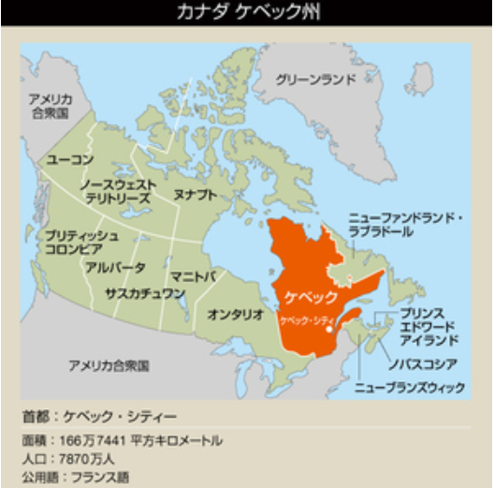

Slide 6
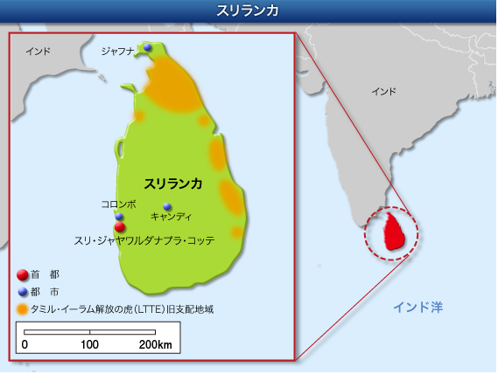

Slide 7
言葉の発生と分化
言葉は人類７００万年の歴史のなかで、極最近になって発生した。（起源については、科学的究明がほとんど不可能。連続説、不連続説、文化社会説等）
あらゆる言語は音声のみの形態から出発
ある文明の段階で文字が考案される（ウィキペディアによると３０程度の系統の文字）
文字をもった言語ともたない言語に分化

Slide 8
国家言語の発生
6000(?)言語の多くは無文字(文字体系は30)
国家による認定言語が発生
強大な帝国が支配的言語を形成 ラテン語、漢語、アラビア語、英語
民族国家が成立し、民族語が「国語」となって分化（イタリア語、ドイツ語、フランス語、英語）：ヨーロッパではルネサンスと宗教改革の影響

Slide 9
日本の「国語」の成立
「国語」は日本独特の言い方:明治政府の国家形成の一環として登場(徴兵制)
明治初期の言語状況(山の手言葉、下町の江戸弁、上方の言葉、各地の方言)→標準語をつくりだす政策的努力 cf 「国語元年」
江戸時代までの公文書は「漢文」 →言文一致の努力
国定教科書、ラジオ、新聞(あまり効果なし)
戦時体制と戦後のテレビ(共通語の浸透)

Slide 10
国家言語をもてない社会１
民族国家による国語形成以前はすべて「方言」（強大な国家では支配的言語は存在）
植民地化されると
本国の言語が支配言語となり、少数の本国言語による学校（現地エリートも許可）
既存の学校があれば通常禁止
支配的言語が形成されない

Slide 11
国家言語をもてない社会２
日本の朝鮮統治の特質（言語面）
義務教育を施行（学校設立）
朝鮮語を教えつつ、日本語を教育言語として増大
ハングル使用は諸説（日本統治で教えるようになったｖｓ以前から教えていた。漢字・ハングル混じり文は日本が導入したとされる）

Slide 12
国語をもてない社会３
独立後
国語を形成（インドネシア・ベトナム）
かつての植民地本国の言語を事実上の公用語に（インド・フィリピン・パキスタン 両国とも国語形成の努力）
植民地以前の支配言語を国語に（韓国・北朝鮮）
言語紛争（スリランカ）
複数言語主義で対立回避(シンガポール)

Slide 13
先進国の言語政策
フランス型 ひとつの公用語を国民全体に
ソ連型 公用語をもたない。言語の平等
ＥＵの言語政策に影響(建前と実態の分離)
英国の離脱は言語的にも興味深い現象となる
バイリンガリズムの問題
アメリカとヨーロッパ
言語と平等（マイフェア・レディ、リタと教授）

Slide 14
国際語の変遷
中世ラテン語 大学での教育言語
19世紀フランス語 外交言語
19－20世紀英語 貿易言語・国際組織の言語
人工語 エスペラント

Slide 15
国際的コミュニケーションは
国際語としての英語
英語以外の言語を学ぶ意味は
新たなバイリンガリズムの登場
複数言語を修得することを原則とする
シンガポール・ＥＵ 北欧も実態
インターネットは世界の言語をどう変えるか
英語の普及
マイナー言語の存続・強化

Slide 16
エスペラントとは？
☆自由・平等・平和をめざす橋渡し言語
☆ポーランド人ザメンホフが発案した人工語
→１８８７年に誕生し、今年で１２８年目
☆世界で話されている
→約１００万人もの話者がいる（日本では１万人）
→世界中にエスペラント団体がある
Bonveno!! al la Esperanto de la mondo!!
緑は希望を、白は平和と中立を、五芒星は五大陸を表す

Slide 17
エスペラントがやさしい理由
その３
文法は規則的で例外がない
エスペラントの文法の決まりには不規則や例外はない。
Mi amas vin
Mi amis vin
Esperanto estas facila!!
その２
少し覚えて何倍にも使える
名詞はＯ amo
形容詞はＡ ama
動詞の現在形ＡＳ amasa
動詞の過去形ＩＳ amis
動詞の未来形ＯＳ amos
私はあなたを愛しています
私はあなたを愛していました
エスペラントは簡単です

Slide 18
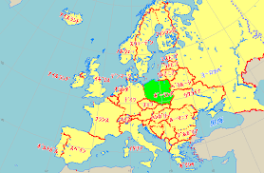
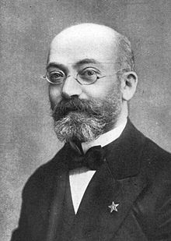
エスペラントの歴史～ザメンホフがエスペラントを発案するまで～
ルドヴィコ・ラザル・ザメンホフについて
・１８９５年生まれ（今から１２０年前）
・ポーランドのビャウイストク出身
→当時のポーランドはロシアに占領されていた
→人種のるつぼ。ユダヤ人、ドイツ人、ロシア人、ポーランド人が同じ地域に住んでいた。
・ユダヤ人
→生まれながら差別され生きていた
・語学が得意なまじめな学生
→祖父も父も語学が堪能

Slide 19
ザメンホフがエスペラントを発案するまで
１４歳で人工語を作ろうと決意
→世界中の言葉で言葉作りの実験を始める。
・１７歳で「リングべ・ウニベルサーラ」完成
→父親に反対され出版を断念
・モスクワ大学卒業後、１８８７年同誌を出版
・眼科医を続けながら、エスペラントを広める
文法１６カ条と９１８単語と例文だけ
とっても薄い本！！

Slide 20
ザメンホフがエスペラントを創案した理由
・彼の生い立ちから
→民族同士の争いが絶えなかった
・ユダヤ人差別への開放
・世界平和のため
・民族主義を世界主義にするため
・平等な世界を築くため

Slide 21
エスペラントが広まるためには
１、遊び半分でもマスターできるほどやさしいこと
２、世界中の国がこの言葉を受け入れること。また、国際交流の道具になること
３ 世界が国際語に無関心ではいられなくようにすること。
この３つをザメンホフは掲げエスペラントを広めていった。

Slide 22
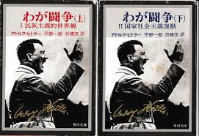
ザメンホフの死後
・第一次対戦後、急激に広まる。
→国際連盟が発足したことによる国際語の意識
・国際連盟で公用語へ？
→フランスの反対により否決
・ヒトラーによる弾圧
→ザメンホフの子どもは強制収容所へ
・スターリンによる弾圧
・第二次世界大戦後ドイツで運動が盛んになる
・１９６５年、日本で第５０回大会が行われる

Slide 23
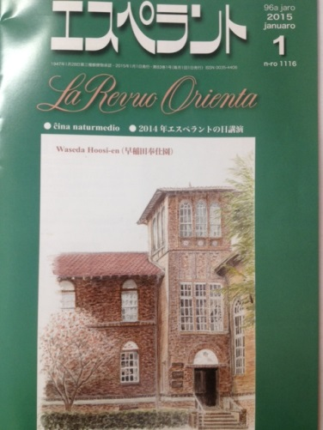
日本のエスペラント運動
１８８９年日本人で初めてエスペラントを学んだ丘浅次郎
１９０６年 二葉亭四迷の世界語が出版される
→エスペラント広まる
１９０６年 日本エスペラント学会が設立
※毎年日本エスペラント学会が主催する日本エスペラント大会が行われている
著名なエスペランティスト
新渡戸稲造
→教育者、国連事務次長
・吉野作造
→民本主義者
・山田耕作
→音楽家
・宮沢賢治
→作家

Slide 24
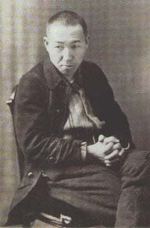
宮沢賢治とエスペラント
・宮沢賢治１９歳、宮城新聞でエスペラントを知る
・エスペラントに興味を持ち、独学と講習会に出る
・エスペラントを使った作品を執筆
→イーハトーブ、貝の火、ポラーノ広場

